Slide 1


2024 MACH Rocket Control
School of Mechanical Engineering
Chung-Ang University, Seoul, Korea
CAU AIS Lab
M.S. Student : Yeongho Kim
1

Slide 2


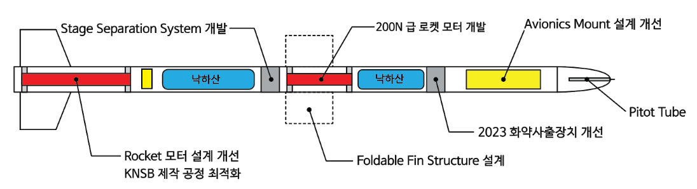
전체 개략도
Schematic of 2024 Two Stage Rocket
２

Slide 3

전체 개략도
Schematic of 2024 Two Stage Rocket
Mini Rocket Control (신입생)
２

Slide 4

전체 개략도
Schematic of 2024 Two Stage Rocket
Two Stage Rocket Control Core
２

Slide 5
전체 개략도
Schematic of 2024 Two Stage Rocket
Main Control
２

Slide 6
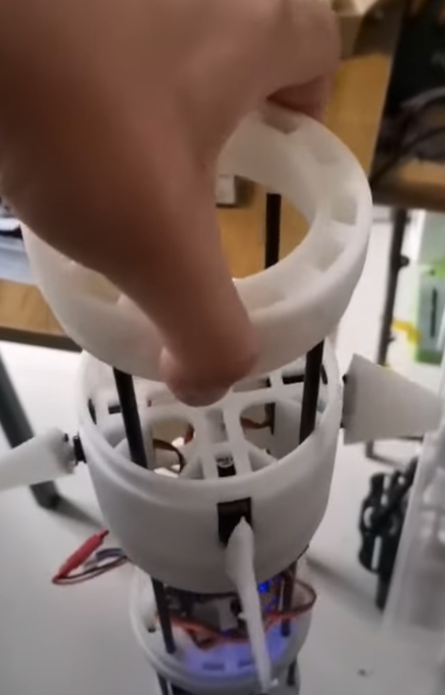
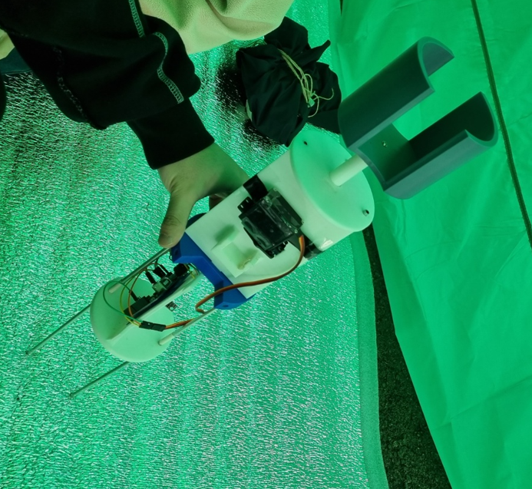
Rocket 제어부 개선 사항
Problem of Rocket Control
전자부 전선 정리 & 전선 단선
로켓 발사 전 준비단계
사출 알고리즘 & 안전장치 문제점
Goals of 2024 Rocket Main Control
전자부 전선 관리 대책 선정
통신 신뢰성 향상
사출 알고리즘 및 안전장치 신뢰성 향상
지상 관리국 제작(발사 데이터 후 처리)
3

Slide 7
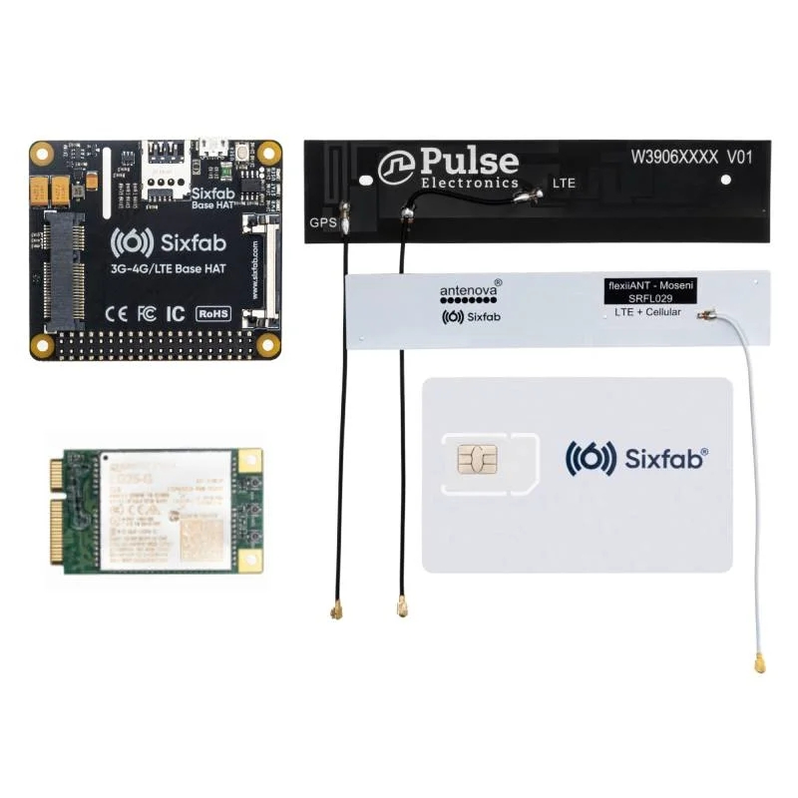

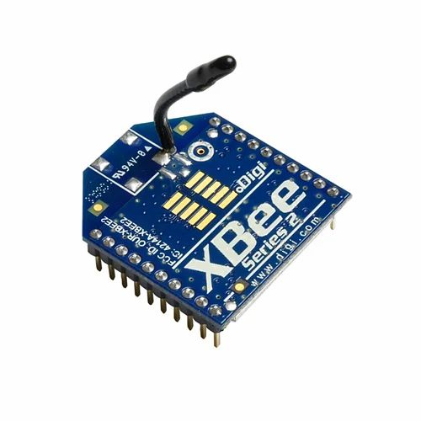
Rocket 소프트웨어 개선
통신 신뢰성 향상 & 지상 관리국 제작
TCP/IP
WebSocket
UDP
Web Server
Rocket Ground Station
(+Python)
4G/LTE Cellular Modem Kit
Alternative Plan : Zigbee
4

Slide 8
Rocket 소프트웨어 개선
사출 알고리즘 및 안전장치 신뢰성 향상
TCP/IP
WebSocket
UDP
Web Server
강제 사출 기능
강제 종료 기능
Rocket Ground Station
(+Python)
4G/LTE Cellular Modem Kit
Alternative Plan : Zigbee
4

Slide 9
Rocket 소프트웨어 개선
사출 알고리즘 및 안전장치 신뢰성 향상
TCP/IP
WebSocket
UDP
Web Server
강제 사출 기능
강제 종료 기능
Rocket Ground Station
(+Python)
4G/LTE Cellular Modem Kit
김한수, 김효빈, 오서윤, 오한빈, 이해찬, 정혁
Alternative Plan : Zigbee
4

Slide 10
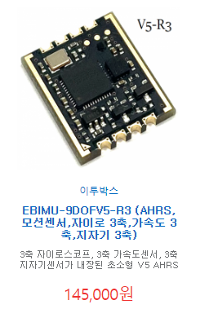
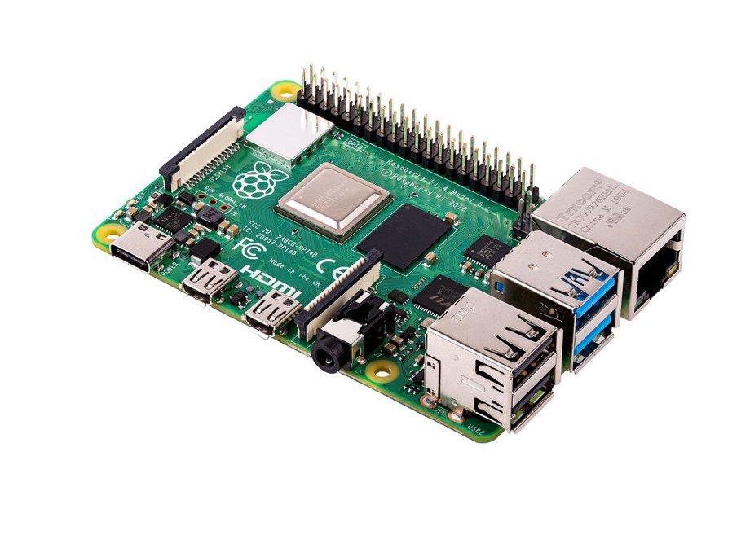
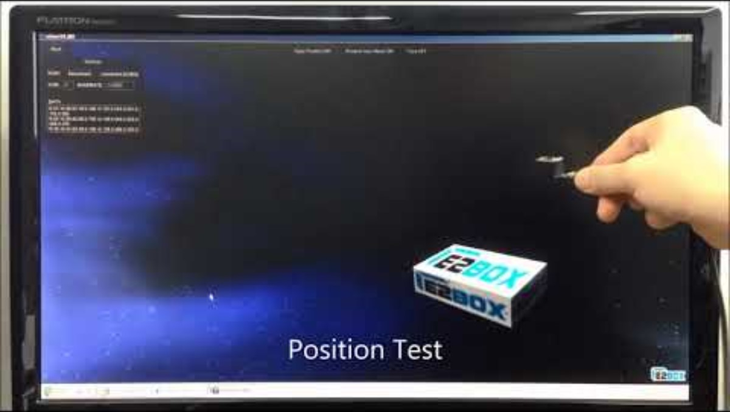
Rocket 전자부 개선
사출 알고리즘 및 안전장치 신뢰성 향상
자이로 3축
가속도 3축
지자기 3축
모션센서
Raspberry Pi
4G/LTE Cellular Modem Kit
5

Slide 11
Rocket 전자부 개선
사출 알고리즘 및 안전장치 신뢰성 향상
김영호, 박정빈
자이로 3축
가속도 3축
지자기 3축
모션센서
Raspberry Pi
4G/LTE Cellular Modem Kit
5

Slide 12
Rocket 전자부 개선
사출 알고리즘 및 안전장치 신뢰성 향상
김수한, 김영호, 박정빈
사출 알고리즘
Raspberry Pi
Servo Motor
4G/LTE Cellular Modem Kit
6

Slide 13
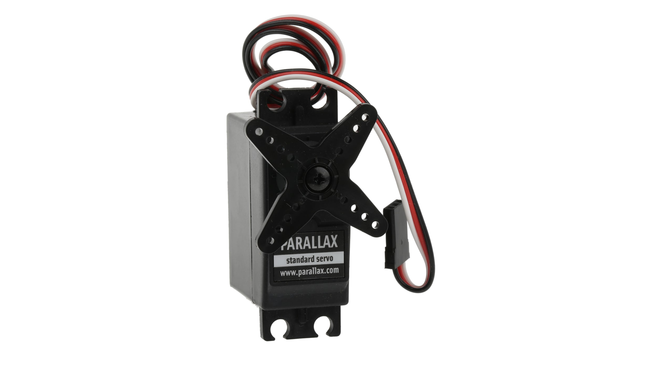
Rocket 전자부 개선
전자부 전선 관리 대책 선정
Raspberry Pi
4G/LTE Cellular Modem Kit
Servo Motor
6

Slide 14

Rocket 전자부 개선
전자부 전선 관리 대책 선정
Raspberry Pi
4G/LTE Cellular Modem Kit
Wireless Relay Module
Servo Motor
6

Slide 15
전체 개략도
Schematic of 2024 Two Stage Rocket
지상국 통신
낙하산 사출장치 제어
센서 값 통신
7

Slide 16
전체 개략도
Schematic of 2024 Two Stage Rocket
Two Stage Rocket Control Core
8

Slide 17
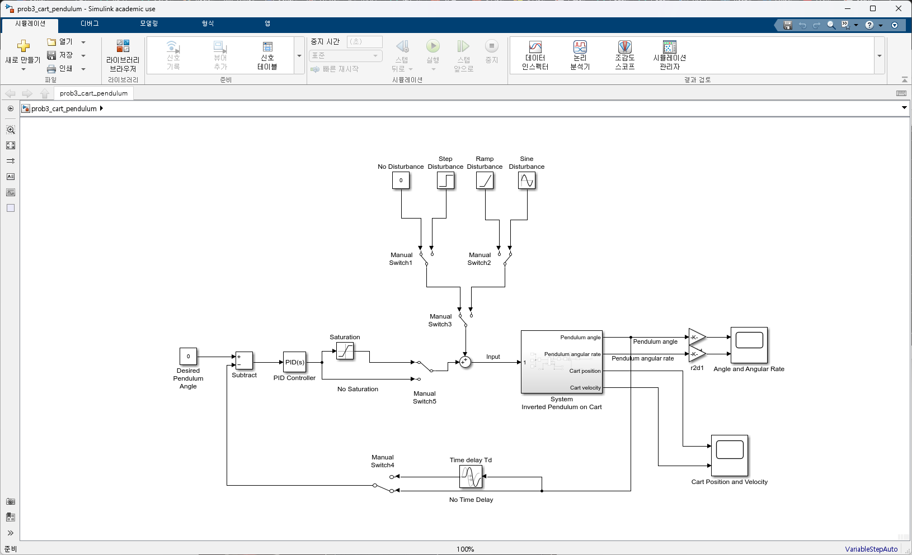
Rocket 전자부 개발
Stage Separation System Control
알고리즘 구축을 위한 Simulink simulation
김영호, 박정빈, 김아연
8

